Slide 1
《鸿门宴》（一）
朝阳区线上课堂·高一年级语文
中国人民大学附属中学朝阳学校 于书菊

Slide 2
高一年级语文《鸿门宴》（一）
一念决生死，一宴定天下 分析鸿门宴的来龙去脉
一、课文《鸿门宴》发生的历史背景
二、通读课文，理解文意。
三、梳理并用四字短语概括归纳故事脉络

Slide 3
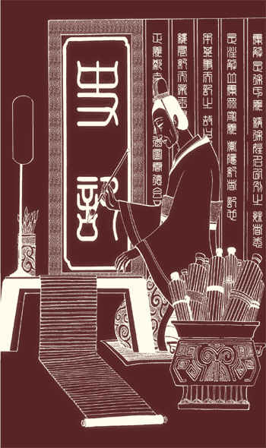
一《鸿门宴》发生的历史背景 郑板桥评论：
“《史记》百三十篇中以《项羽本纪》为最，而《项羽本纪》中又以巨鹿之战、鸿门之宴、垓下之围为最。”

Slide 4
为什么发生这场鸿门宴
“巨鹿之战”是项羽暴兴、成为西楚霸王的起点。作者着重写他如何叱咤风云、勇冠三军，摧毁秦军主力，扭转反秦局势，成为众望所归、天下注目的英雄。
“鸿门之宴”则是项羽由成功转向失败的关键。他以自己的坦率、磊落、骄矜、粗疏，轻纵了敌手，以致坐失良机，为自己留下后患。
“垓下之围”写项羽最后败亡，慷慨别姬，勇敢突围，斩将杀敌，所向披靡，虽无自知之明，但知愧对江东父老，不肯渡乌江，自刎而死，凄怆悲壮，撼人心弦。

Slide 5
为什么发生这场鸿门宴
鸿门宴原文：沛公军霸上，未得与项羽相见。沛公左司马曹无伤使人言于项羽曰：“沛公欲王关中，使子婴为相，珍宝尽有之。”……
樊哙：……“夫秦王有虎狼之心，杀人如不能举，刑人如恐不胜，天下皆叛之。怀王与诸将约曰：‘先破秦入咸阳者王之。’今沛公先破秦入咸阳，秋毫不敢有所近，封闭宫室，还军霸上，以待大王来。
有志者，事竟成，破釜沉舟，百二秦关终属楚； ，
《史记·项羽本纪》：项羽已杀卿子冠军，威震楚国，名闻诸侯。乃遗当阳君、蒲将军将卒二万渡河，救巨鹿。战少利，陈馀复请兵。项羽乃悉引兵渡河，皆沉船，破釜甑，烧庐舍，持三日粮，以示士卒必死，无一还心。于是至则围王离，与秦军遇，九战，绝其甬道，大破之，杀苏角，虏王离。涉间不降楚，自烧杀。当是时，楚兵冠诸侯。

Slide 6
为什么要有这场鸿门宴
《史记·项羽本纪》太史公曰：……太史公曰：吾闻之周生曰“舜目盖重瞳子”，又闻项羽亦重瞳子。羽岂其苗裔邪？何兴之暴也！夫秦失其政，陈涉首难，豪杰蜂起，相与并争，不可胜数。然羽非有尺寸，乘埶起陇亩之中，三年，遂将五诸侯灭秦，分裂天下，而封王侯，政由羽出，号为“霸王”，位虽不终，近古以来未尝有也。

Slide 7
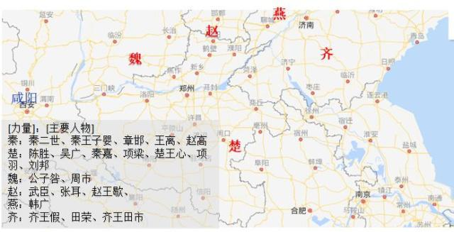
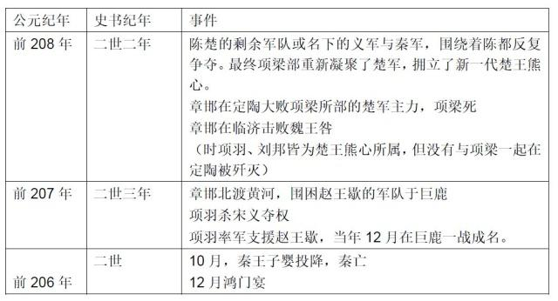
鸿门宴发生的历史背景
《鸿门宴》故事发生在公元前206年.陈涉起义后,出身于楚国贵族世家的项梁,项羽叔侄和出身农民又当过亭长的刘邦也先后起兵反秦.陈涉失败后,项梁等拥立楚怀王之孙,仍号楚怀王.项,刘同为楚怀王所辖的主力军.项梁死,刘项分别战于黄河南北.楚怀王曾与诸将相约,谁先入关,就是关中王.项羽在巨鹿一带消灭秦军主力,刘邦则从黄河以南打进函谷关,攻下咸阳.

Slide 8
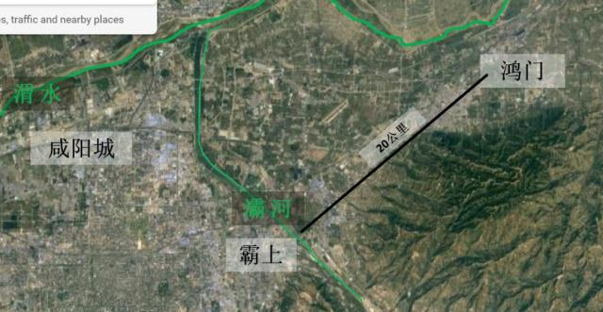
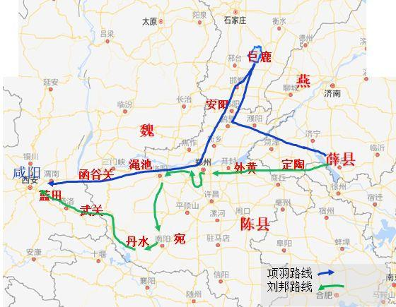
鸿门宴发生的历史背景
刘邦攻下咸阳后,吞并霸上,遣将把守函谷关,不纳诸侯,欲称关中王.项羽听说后非常恼火,立即破关直抵新丰鸿门.
鸿门宴也就是在这样的形势下举行的,它揭开了“楚汉战争”的序幕,这次宴会隐含杀机,是一场尖锐复杂的政治斗争,“鸿门宴”一词今天也成了隐藏杀机的政治谈判的代名词.

Slide 9
三字经归总鸿门宴发生的历史背景
鸿门宴的背景总结
秦暴政，陈胜起，项刘应，项梁勇，挟楚王。秦章邯，出函谷，灭义军，斩陈胜，毙项梁，慑群雄。项羽迎，巨鹿战，杀宋义，夺军权，既破釜，又沉舟，胜王离，降章邯，霸秦关，终属楚，显神勇，扬威名。 刘邦智，楚王命，先入关。受秦降，兵十万，军霸上，欲为王。伤告密，项羽怒，四十万，驻鸿门，亚父谋，击沛公。项伯义，救张良，泄机密，张良计，沛公从，谢项王，鸿门宴，帷幕展。
于老师读《史记项羽本纪》有感创作于庚子年4月5日
宅家抗疫线上教学前

Slide 10
二通读课文，理解文意，分清结构。
本文写的是“鸿门宴”的经过，全文以“鸿门宴”为中心，以“杀不杀刘邦”为线索，按时间顺序来展开故事情节，以项羽欲击刘邦始，到刘邦被放终；以曹无伤告密始，到曹无伤被杀终；以范增劝说项羽始，到范增怒骂项羽终。矛盾复杂，波澜起伏，虽是节选，却结构严谨，前后呼应紧密，是一个动人的完整故事。
可分宴前、宴中、宴后三部分：宴前1-2段（战还是不战）
宴中3-4段（杀还是不杀）
宴后5-7段（追还是不追）

Slide 11
梳理并用四字短语概括归纳故事脉络
宴中3-5
刘邦谢罪、项羽设宴、
范增举玦、项庄舞剑、
樊哙救主
宴前1-2
鸿门宴
无伤告密、范增进言、
项伯泄密、张良献策
、
宴后6-7
沛公逃席、张良留谢、
项王受璧、范增愤骂、
沛公除奸

Slide 12
鸿门宴的戏剧化情节发展
序幕－－无伤告密
开端－－范增献计
发展－－项伯夜访、刘项约婚、刘邦谢罪
高潮－－范增举玦、项庄舞剑、
项伯翼蔽、樊哙闯帐
结局－－刘邦脱逃、张良留谢
尾声－－刘邦诛曹

Slide 13
鸿门宴上危机四伏，三起三落
范增
示
意
刘
邦
谢
罪
樊哙责羽
项羽不应
项庄舞剑
樊哙闯帐
项伯翼蔽
项羽赐酒
刘邦脱逃
情节——跌宕起伏，一波三折， 引人入胜

Slide 14
鸿门千古宴 是非万年争
“鸿门宴”可谓是项羽与刘邦之争的一个转折点，有人说正是因为项羽在“鸿门宴”上的“一失足”，才酿成他垓下被围、乌江自刎的“千古恨”，你是怎么看的？
《 鸿门宴（宋 刘翰）
江东遥遥八千骑，大战小战七十二。刘郎晓鞭天马来，踧踏长安开帝里。
子婴已降隆准公，君王置酒鸿门东。张良已去玉斗碎，三月火照感阳红。
绣衣归来日将夜，可惜雄心天不借。当时已失范增谋，尚引长戈到垓下。
刁斗乍急营垒惊，夜深旗尾秋风横。玉帐佳人不成梦，月明四面闻歌声。
拔剑相看泪如雨，我作楚歌君楚舞。明朝宝马一声嘶，江北江东皆汉土。

Slide 15
永远的宴会 ——读司马迁《鸿门宴》
很多舌头向你射来
很多箭向你瞄准
谁都知道 让你倒下的
是自己手中的剑
那柄指向对方的天子剑
挥得太迟 最终
沾满你的血
那些飞溅的碎片
是秘密和预言
只是 西楚霸王看不见
他怎么会明白
乌江一刎的伏笔
写了这么长
这么远
策马时光 挥鞭疾驰
当我驱赶着一群长短句
到达遥远的那场宴会时
只听到一声玉斗破碎的猝响
一切都戛然而止
空气一动不动 杯子里
一半是酒
一半是故事

Slide 16
永远的宴会 ——读司马迁《鸿门宴》
我愿意相信 你是用悲剧
将灵魂撕开一道伤口
让它痛着 让很多眼泪
净化为一朵云
于是 我用文字
烘烤着那些血
不允许它们凝固
就像那场宴会
永远不落下帷幕

Slide 17
谢谢您的观看
北京市朝阳区教育研究中心 制作

